Slide 1
Dialogkonferanse 10.10.17
Tjenestedigitalisering
Kai Espen Wroldsen
Prosjektleder

Slide 2
Program
09:30 – 10:00
Hensikten med dagen.
Kort informasjon:
Om kommunen
Mål med anskaffelsen
Prosess for anskaffelse
Satsningsområder og ambisjoner
Valg og prioriteringer av tjenester
10:00 – 11:00
Leverandørpresentasjon
5 minutter pr. leverandør.
videre presentasjon i pauser og under mingling.

Slide 3
11:00 – 12: 00
Gjennomgang av prosessene ved valgte tjenester.
Nåsituasjonen og tenkt endring
Forventninger - Behov/krav per tjeneste.
Informasjon om infrastruktur
Domenemodell
De største fagsystemer
Web plattform
12:00 – 12:45
Lunsj og mingling

Slide 4
12:45 – 13:00
Behov ved løsningene
Rammeverk for «Min kommune»
Plattformuavhengig
Universell utformet
Sikker pålogging
Krav til personvern skal ivaretas i nye løsninger – Ref. GDPR
Gjenbruk av lokale systemer og arkitektur, sammen med nasjonale løsninger prefereres.
13:00 – 14:00
Innspill, spørsmål og diskusjoner
Andre tjenester som anbefales å ta med i startfase?
Hvordan kan behovet dekkes
Innspill til anbudsforespørsel
Svar til innsendte spørsmål
14:00- 14:15
Plan for videre anskaffelse
En –til-en møter
Løsninger og kostnadsbilde.
Ferdigstille konkurransegrunnlag og behovsspesifikasjon
Utlysning over Doffin
Notes:
Krav til personvern skal «bygges inn» i nye løsninger.

Slide 5
Hensikten med dagen
Komme i dialog med aktuelle partnere for digitaliseringsarbeidet ved Skien kommune.
Automatisere tjenester og arbeidsprosesser.
Rammeverk for videre tjenesteleveranser.
Teknisk tjenesteplattform.
«Min kommune» - Portal for tjenestene?
Presentere kommunens «drømmeprosesser» for et utvalg tjenester.
Bygge grunnlag for behovsspesifikasjon for endelig anskaffelse.

Slide 6
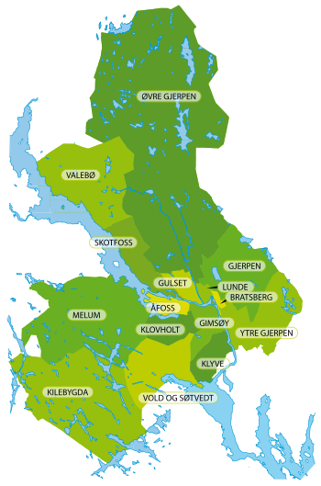
Om Skien kommune
54.250 innbyggere
Telemark fylkes største arbeidsplass
I 2016 - 3200 årsverk fordelt på 114 enheter
Brutto driftsutgifter var i 2016 på 3,7 milliarder

Slide 8
Overordnet ambisjon for digitaliseringsarbeidet
Mål for arbeidet
Skien kommune skal:
benytte digitalisering til å forbedre, utvikle og tilby nye tjenester til innbyggere, organisasjoner og næringsliv.
søke å utnytte nasjonalt tilgjengelige komponenter og samarbeide både regionalt og lokalt.
gjenbruke allerede anskaffede løsninger og teknologi, for å ivareta god økonomi og skaffe oss bred kompetanse og erfaring.

Slide 9
Prosess for anskaffelse
Behov
Markeds-dialog
Konkurranse
Avtale / Kjøp
Utvikle og tilrettelegge løsninger

Slide 10
Kriterier
Egnethet for digital selvbetjening, straks-avgjørelser og automatisert saksbehandling.
Evne til å ta ut gevinst og nytteeffekt.
Lite kostnadseffektiv.
Bidrar til utvikling av ytterlige tjenestedigitalisering.

Slide 11
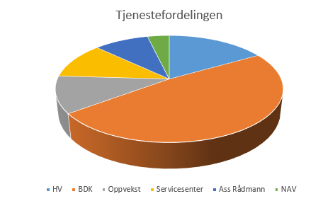
Tjenestekatalogen
Helse og velferd
45
Byutvikling, drift og kultur
130
Oppvekst
30
Kommunikasjon og Servicesenter
30
Assisterende rådmann
25
NAV
10

Slide 12
Prosessene
Barnehagesøknad
Moderasjonsbetaling
Matbestilling – hjemmetjenesten
Kontingentkassa

Slide 13
Leverandørpresentasjon
Arkitektum AS | Intellicom AS
Atea | IST
Avantis | Nordialog Grenland
Bouvet Norge AS | Right People Group
Communicate Norge AS | Sem og Stenersen Prokom
CTG AS | Serit
Dataproces | Skye
Dynamit | Technet Consulting AS
EGDE Consulting | Tieto
Evry | Vivento AS

Slide 14
Infrastruktur

Slide 15
Prosessene
Barnehagesøknad
Moderasjonsbetaling
Matbestilling – hjemmetjenesten
Kontingentkassa

Slide 16
Barnehagesøknad - Nå

Slide 17
Barnehagesøknad
- Velger 1-4 barnehager i prioritert rekkefølge.
- Legge til prioritetskoder.
- Velger ønsket oppstartsdato.
- Størrelse på plass %.
+ 7 spørsmål:
1. Hvem bor barnet hos?
2. Søsken som har plass? - JA/NEI
3. Søsken som søker plass og hvor?
4. Ønsker du tilbud fra andre barnehager hvis du ikke
får tilbud fra noen av de du har søkt? - JA/NEI
5. Når du søker delt plass, angi ønskede dager
spesifisert på ulike og like ukenummer.
Foresattes arbeidssted/skole/annet.
7. Jeg bekrefter å ha lest og aksepterer gjeldende
vedtekter til de valgte barnehagene. - JA
Involverte
Innbygger
Barnehagemyndighet
Barnehagene
Tekniske løsninger
Søknadsskjema i foreldreportal i IST
Personalia for søker, medsøker og barnet.
Prioriterer barnehager i rekkefølge.
Ønsket oppstartdato
All korrespondanse over Foreldreportalen – IST og e-Post

Slide 18
Moderasjonsbetaling

Slide 19
Moderasjonsbetaling
Involverte parter
Innbygger
Barnehageeier
Arkiv
Administrasjon Oppvekst
Regnskap
Tekniske løsninger
Portal
ID-Porten
Skjemaløsning (Kommune24-7)
Arkivsystem (P360)

Slide 20
Tjenesten kommer til deg
Barnehagesøknad
Moderasjonsbetaling
Barnehageplass
To tjenester (søknadsprosesser) blir til en.
Ønsker dere barnehageplass til Kari?
Ja
Nei
Tjenesten er regelstyrt å kan gi automatisk saksbehandling.

Slide 21
Matbestilling - Nå

Slide 22
Middagsbestilling - Nå

Slide 23
Involverte i tjenesteprosessen.
Innbygger
Bestillerkontoret for HV
Scheen Matservice
Administrasjon
Produksjon
Lager
Sjåfør
Hjemmetjenesten
Merkantil funksjon
Regnskap
Tekniske løsninger
ID-Porten
Kolonial
EPJ - CosDoc
Excel
Økonomisystem (Visma)

Slide 24
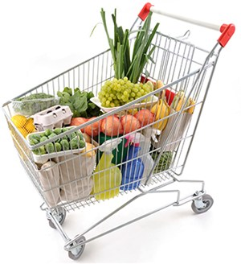
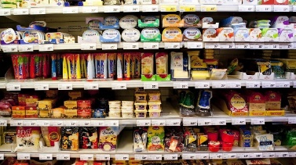
Mat og middagsbestilling - Nå

Slide 25
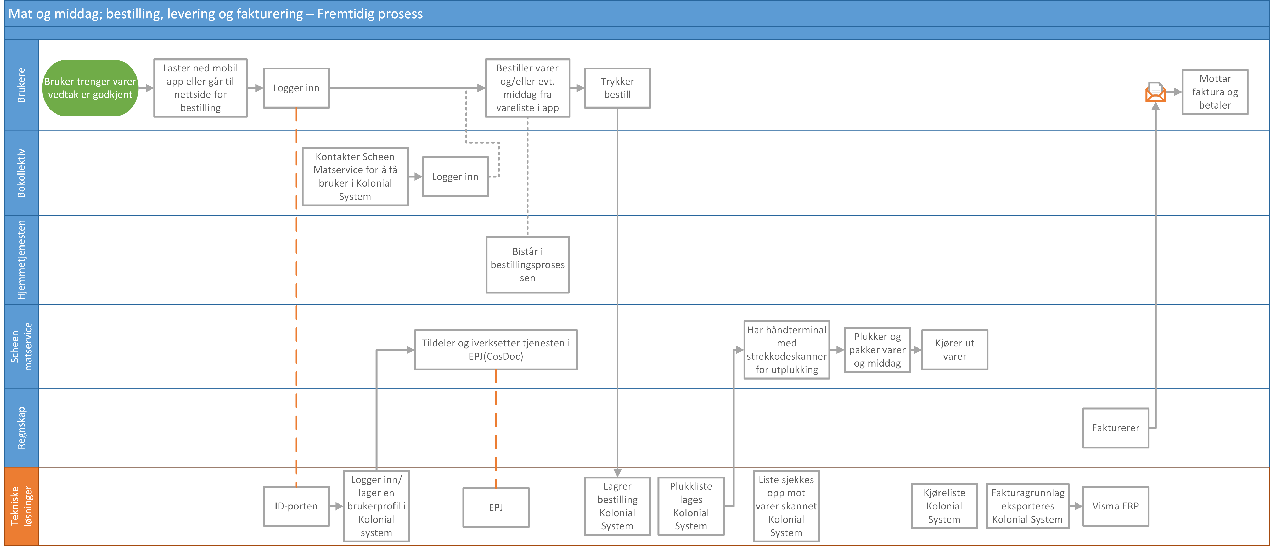
Mat og middagsbestilling - Ønsket

Slide 26
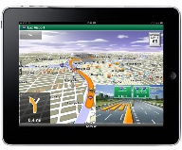
Bestilling og levering av kolonialvarer
Bestilling og levering av middag
To tjenester blir til en.
Kolonial og middagsbestilling
Tjenestene i dag
Ny digital tjeneste
Papir
Søknadsskjema
Handleliste
Plukklister
Varebok
Kjøreliste
Fakturagrunnlag
Kvitteringer
I system
Behandle søknad
Registrere bruker
Skrive
Fakturagrunnlag
Kvitteringer
Kjørelister
Varelager
Kolonial og middag
V
Tannkrem
1
Kaffe
V
Gaudaost
1
Brunost
V
Salat
1
V
Middag
4
Kjørerute på GPS

Slide 27
Kontingentkassa - Nå
Involverte parter:
Lag eller forening
Arkiv
Saksbehandler for kultur og fritid
Regnskap
Tekniske løsninger
Nettside
P360
Visma økonomi

Slide 28
Kontingentkassa - Nå

Slide 29
Tilskuddsportal?
Tilskudd kulturarrangement
Tilskudd kulturprosjekter
Tilskudd kulturarrangører
Tilskudd organisasjonsdrevne grendehus
Tilskudd ungdomstiltak
Tilskudd aktivitetsmidler idrett
Tilskudd statlige spillemidler
Tilskudd kommunale anleggsmidler til idrettsanlegg
Driftstilskudd barne- og ungdomsorganisasjoner
IMDI- midler (Tilskudd til drift av innvandrerorganisasjoner og frivillig virksomhet i lokalsamfunn).
Tilskudd musikktiltak (Skien musikkråd)
Tilskudd/fritak for eiendomsavgifter for frivillige lag og foreninger
Tilskudd til tros- og livssynssamfunn

Slide 30
Kontingentkassa – Ønsket
Tilskudds portal
Kontingentkassa
Kulturprosjekter
Ungdomstiltak
Musikktiltak

Slide 31
Behov
Lokale datakilder
Eksterne datakilder
Lokale datakilder
Lokale datakilder
Eksterne datakilder
Lokale datakilder
Eksterne datakilder
Eksterne datakilder
Lokale datakilder
Eksterne datakilder

Slide 32
Rammeverk
GUI
Innbyggere
Eksterne tjenestemottakere
Interne brukere
Tjenesteplattform.
API’er
API management system
Identitetsstyring
System for datamodellering
System for behandling av forretningsregler
Integrasjonssystem
Kunder
Interne brukere og kunder
Integrasjonssystem
BizTalk
Identitetssyring
NetIQ
ClearPass
Monitorering
SCOM
SquaredUp
Forvaltningsplan for tjenester
Lokale datasystemer
Eksterne datakilder

Slide 33
Aktuelle komponenter
Lokale fagsystemer
Tjenesteplattform
Tjenesten
Forespørsel

Slide 34
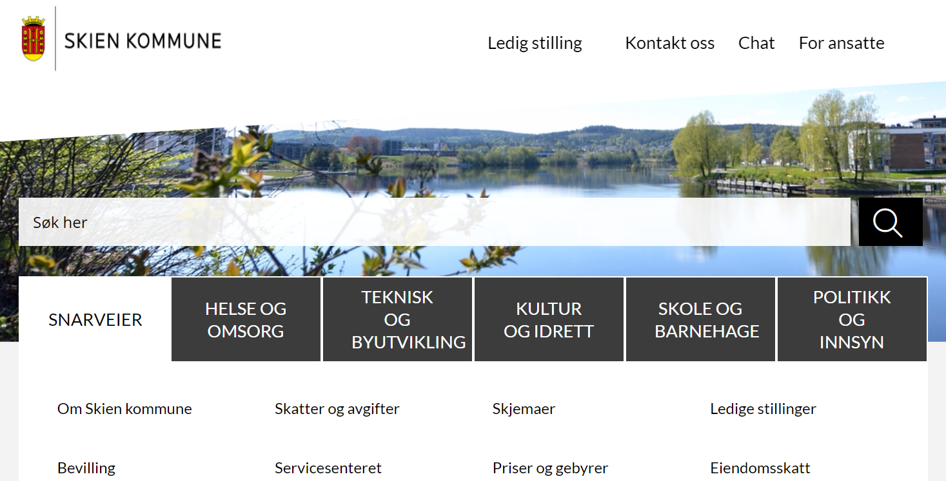
Grafiske grensesnitt
Min Side
Min Kommune
Tjenestebank- [NettBank]
ID-Porten
Relevante tjenester
Tjenesten kommer til deg

Slide 35
Hva skal anskaffes?
Tjenesteplattform
Grafiske grensesnitt for innbyggere, organisasjoner og næringsliv.
TjenesteBank?
Tilskuddsportal?
Lagersystem (for matvarer)
Inkludert løsning for mobile enheter.
Systemplattform for Tilskuddsportal
Partnere

Slide 36
Krav
Plattformuavhengig
Universell utforming
Krav til personvern bygges inn i løsningene.
Ref. GDPR
Sikker pålogging
Gjenbruk av lokale systemer og arkitektur, sammen med nasjonale løsninger må prefereres.

Slide 37
Dialog Innspill – spørsmål - diskusjon
Hva har vi i kommunen ikke tenkt på?
Alternativer
Muligheter
Løsninger
Kostnadsbilde
Form på utlysning og anskaffelse

Slide 38
Prosessen videre
Del 1 - Gjennomføring av dialogkonferansen.
Skriftlige tilbakemeldinger i løpet av oktober.
Del 2 - En-til-en dialogmøter.
leverandøren kan beskrive og anbefale løsninger for utvikling av aktuelle tjenester.
Gjennomføres i løpet av november.
Påmelding sammen med tilbakemeldingen etter dialogkonferansen.
Del 3 - Veiledende kunngjøring.
Det foreløpige utkast til behovsspesifikasjon sendes ut på høring.
Del 4 - Skriftlige tilbakemeldinger fra leverandørene.

Slide 39
Tusen takk for deltakelse i dag!
Vi ser frem til videre samarbeid..

